Slide 1



Epilepsie-patofyziologie
Nemoc vznikající v epileptogenních sítích neokortikálních, thalamokortikálních, limbických a kmenových.

Slide 2
Epilepsie-definice(ILAE 2014)
  Epilepsie je onemocnění mozku, které je definované přítomností kterékoliv z následujících podmínek:
1. výskyt alespoň 2 neprovokovaných (nebo reflexních) záchvatů v odstupu více než 24 hodin
2. výskyt 1 neprovokovaného (nebo reflexního) záchvatu s více než 60% rizikem opakování podobných záchvatů
3. splnění kritérií dg konkrétního epileptického syndromu

Slide 3
  Skupina onemocnění, jejichž základním příznakem jsou recidivující záchvaty
  Opakované konvulzivní nebo nekonvulzivní záchvaty, způsobené fokálními nebo generalizovanými výboji v mozku
  Genetická predispozice, výchozí neuropatologické změny , chemicko-fyzikální alterace , kombinace faktorů
Epilepsie

Slide 4
Epilepsie
  Prevalence 500-2000 pacientů na 100 000 obyvatel ….v ČR asi 100 000 pacientů
  U dětí incidence 33-82/100000jedinců /rok
…. V ČR asi 20000dětí
  Dětský mozek náchylnější k manifestaci záchvatů, ale je větší pravděpodobnost úzdravy v porovnání s dospělými

Slide 5
Epileptický záchvat
Přechodný výskyt příznaků
v důsledku nadměrné synchronizace abnormálního počtu elektrických potenciálů neuronů
Naruší fyziologickou činnost mozku

Slide 6
  změny vědomí
  změny motoriky
  poruchy smyslové
  poruchy autonomní
  poruchy paměti, chování nebo duševní činnosti
EP záchvat

Slide 7
Epileptické záchvaty
  Fokální záchvat bez poruchy vědomí
  Fokální záchvat s poruchou vědomí
  Fokální záchvat přecházející do bilaterálního tonicko-klonického
  Generalizovaný záchvat
  - motorické projevy
- bez motorických projevů

Slide 8


Status epilepticus
  epileptické výboje a záchvaty prolongované či následují v sérii za sebou, aniž by pacient nabyl vědomí po dobu 30 min
  Závažný stav, ohrožující život
  vyžaduje intenzivní péči

Slide 9
Typy záchvatů
  Klonické záchvaty- jemné až rytmické repetitivní záškuby KK , ev. trupu
  Tonické záchvaty- propnutí KK , axiálního svalstva , obličeje
  Tonicko- klonické- iniciální tonická kontrakce svalů (cyanosa)
  pak generalizované klonické konvulze
  Myoklonické záchvaty-krátké jednorázové svalové záškuby
  Absence- porucha vědomí , záhled ,
  někdy se záškuby, s poklesem hlavy, trupu, stočení očí,hlavy , automatismy –olizování ,
  mlaskání, polykání atd
  Atonické záchvaty ztráta svalového tonu hlavy, trupu, ev. pád

Slide 10
  Anamnéza – provokační faktory , prodromy, aura, průběh záchvatu, délka záchvatu, doznívání , frekvence záchvatových stavů (domácí videozáznam)
  Pediatrické vyšetření , laboratoř- hematologie, biochemie
  Objektivní neurologické vyšetření
  EEG , videoEEG
  MR mozku
  Psycholog , genetika
  Epileptochirurgický program
Epilepsie - diagnostika

Slide 11
EEG
Registrovány přechodné paroxysmální změny základní elektrické EEG aktivity - iktálně, ev. interiktálně .
Epileptické výboje - difuzní nebo ložiskové
Ev. nespecifické změny- zpomalení , asymetrie pozadí

Slide 12
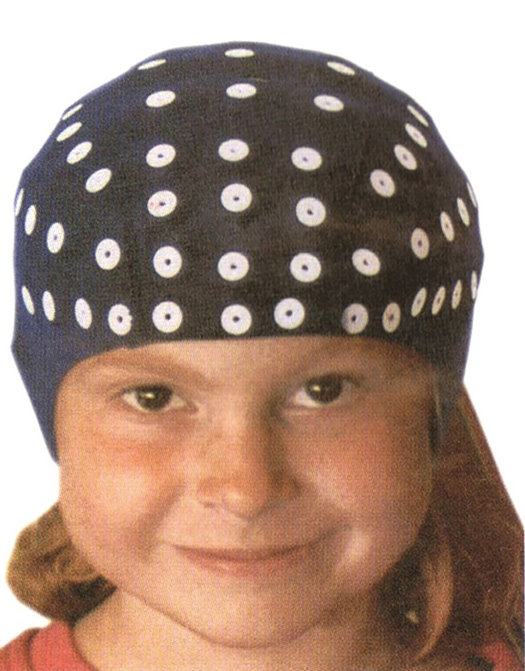
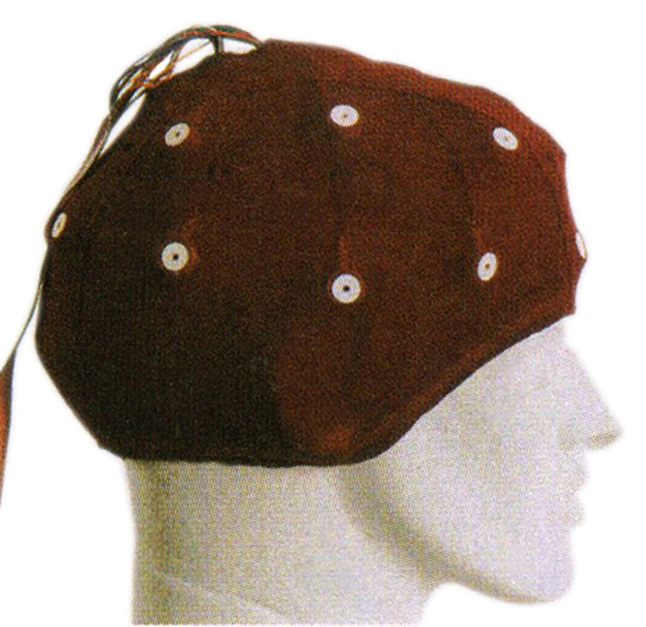
EEG
Dolanský Jiří, Atlas dětské elektroencefalografie, Triton,2003, ISBN 80-7254-428-4, str 29

Slide 13
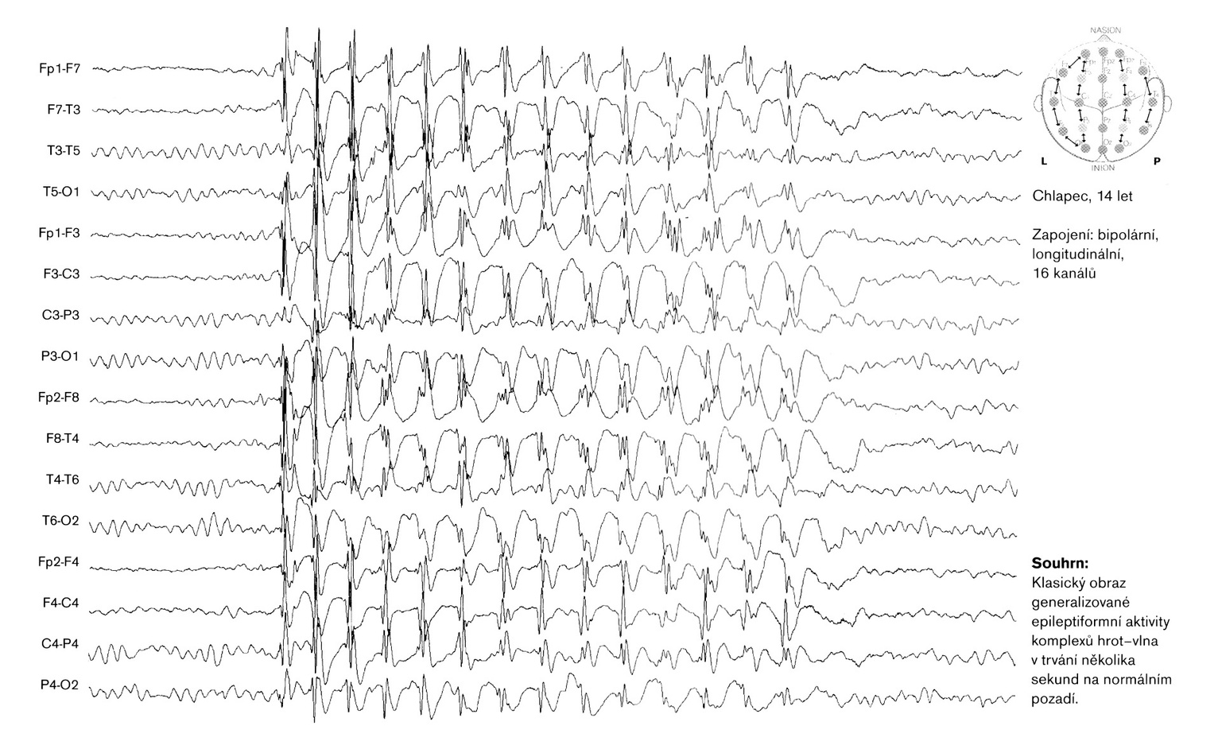
Generalizovaný EP vzorec
Dolanský Jiří, Atlas dětské encefalografie, Triton, 2003, ISBN 80-7254-428-4, str.213,obr.119

Slide 14
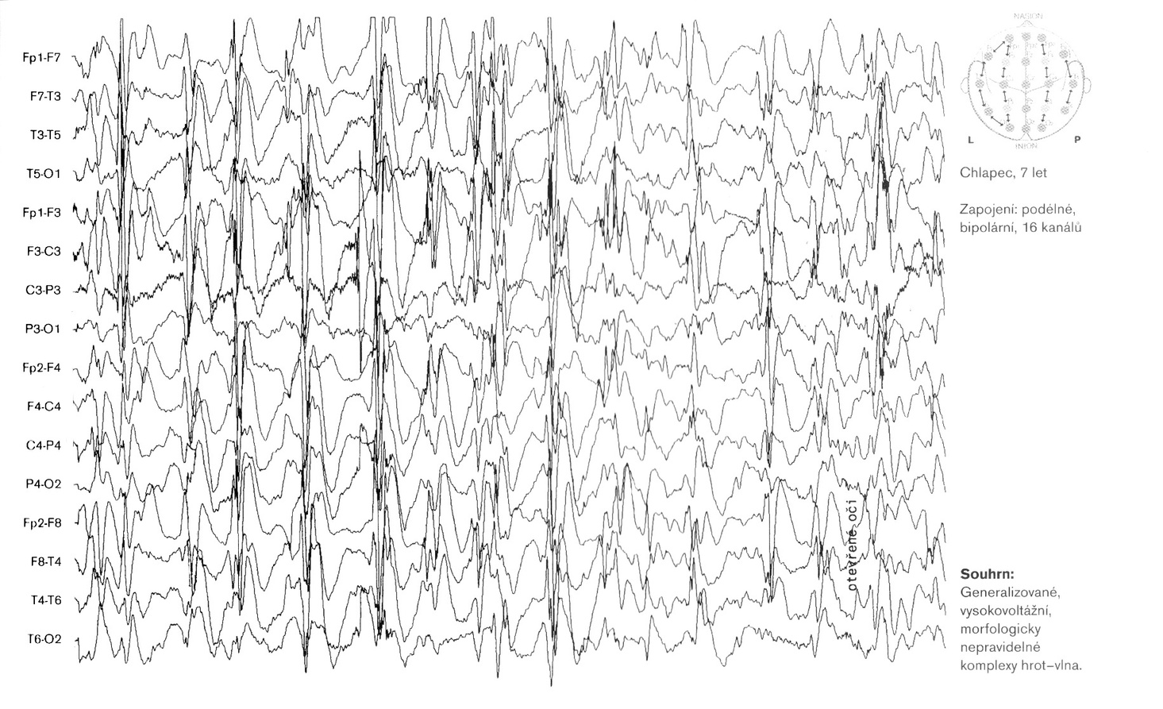
Generalizovaný EP vzorec
Dolanský Jiří, Atlas dětské encefalografie, Triton, 2003, ISBN 80-7254-428-4, str.220, obr. 124

Slide 15
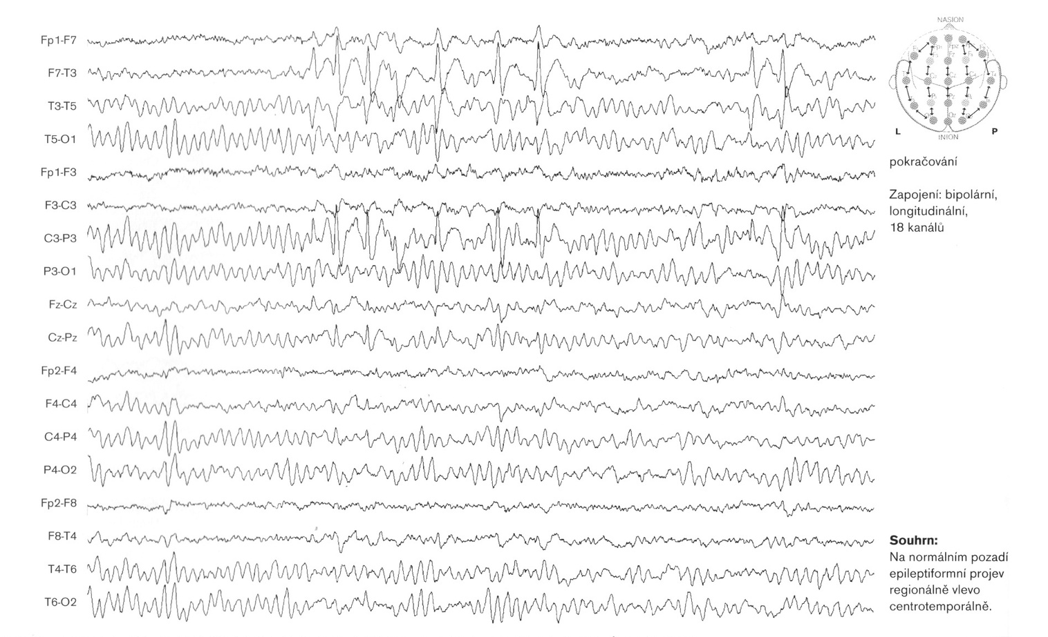
Regionální EP vzorec
Dolanský Jiří, Atlas dětské encefalografie, Triton, 2003, ISBN 80-7254-428-4, str.238, obr. 137b

Slide 16
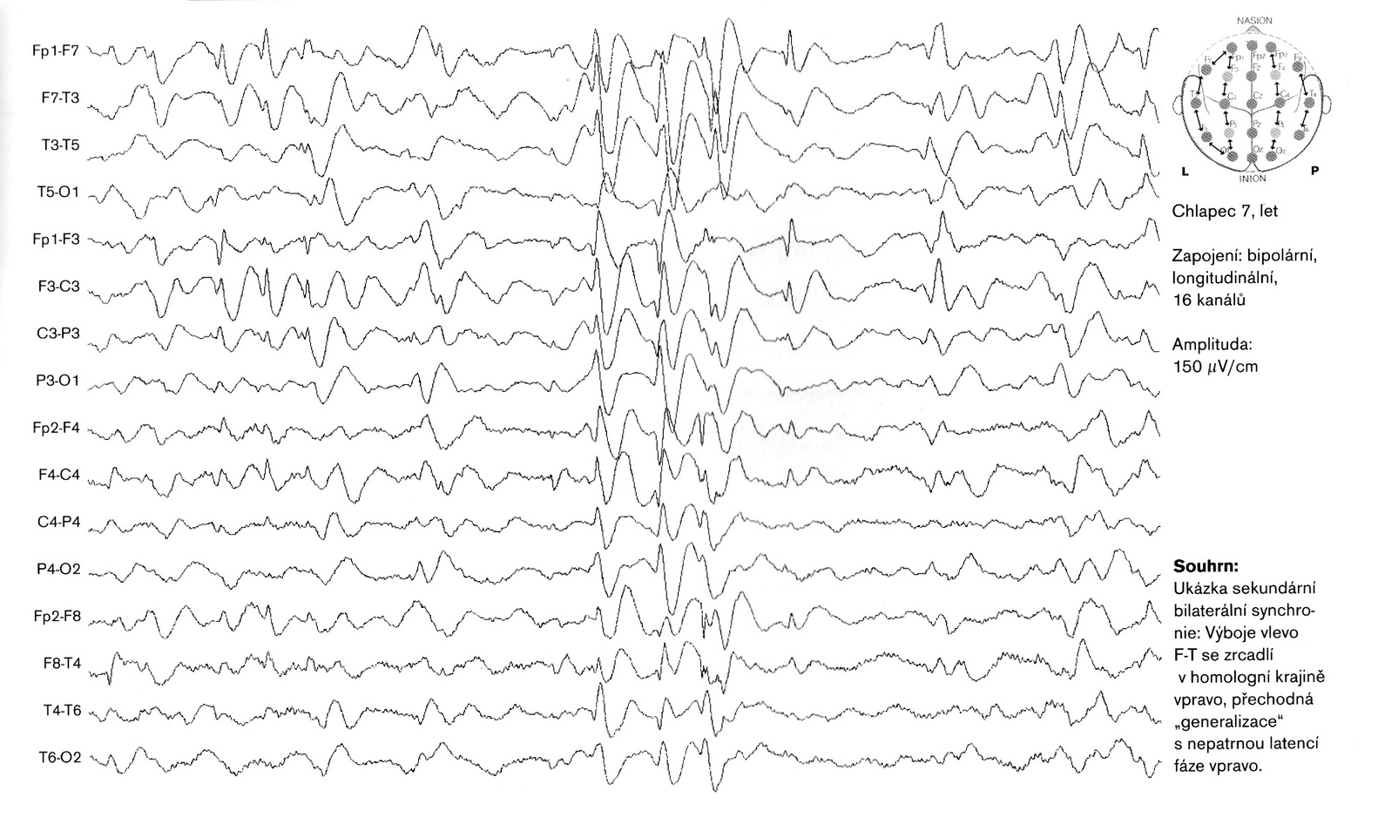
Sekundárně generalizovaný EP vzorec
Dolanský Jiří, Atlas dětské encefalografie, Triton, 2003, ISBN 80-7254-428-4, str.281, obr.153a

Slide 17
Epilepsie- etiologie
  Strukturální – viditelná léze na zobrazovacích metodách , která způsobuje záchvaty
- VVV, úraz, tumor , CMP atd
  Genetická – epilepsie je přímým důsledkem genetické mutace – sy Dravetové( SCN1A), TS( TSC1,TSC2), věkově vázané Ep- absence, JME atd
  Infekční - virová encefalitida , TBC, HIV, malárie, atd
  Metabolická – metab. onemocnění – porfyrie, uremie , poruchy metab. AMK
  Autoimunní – encefalitida s Pl proti NMDA, limbická encefalitida
  Epilepsie neznámého původu

Slide 18
Fokální záchvaty
bez poruchy vědomí
  Vědomí je intaktní, pacient si plně uvědomuje, co se přihodilo
  Motorické
  Bez motorických projevů
  Počátek záchvatu je v lokalizované oblasti mozkového kortexu
  Záchvat může přejít do sekundární generalizace

Slide 19
Fokální záchvaty
s poruchou vědomí
  Vědomí je kvantitativně nebo kvalitativně narušeno, pacient je částečně či zcela mimo realitu
  Částečná nebo úplná amnesie na záchvat
  Záchvat může přejít do sekundární generalizace

Slide 20
Generalizované záchvaty
  Iniciální klinické i EEG projevy zapojení obou hemisfér
  Motorické- GTCS nejzávažnější
  Bez motorických projevů ( absence )
  Primární nebo sekundární ( iniciální jsou lokalizované projevy )

Slide 21
Dětské epileptické syndromy
  Definované klinickým obrazem a EEG charakterem
  Typy záchvatů
  věk manifestace
  průběh
  prognóza
  odpověď na léčbu
  Většina syndromů začíná v dětství
  Určení syndrome je vodítkem při diagnostice a léčbě

Slide 22
Epilepsie a EP syndromy
od narození do 3 měsíců věku
-Benigní novorozenecké křeče – kolem 5. dne života fokální a subtilní záchvaty
-Časná myoklonická encefalopatie (Aicardiho syndrom )
-Časná infantilní epileptická encefalopatie
Ohtaharův syndrom)
-Pyridoxin –dependentní epilepsie

Slide 23
Epilepsie - kojenci a batolata
  Westův syndrom – infantilní spasmy, PMR , hypsarytmie .
Častá je VVV mozku
  Lennox –Gastautův syndrom – výrazně farmakorezistentní epileptická encefalopatie závažná prognosa-kognitivní a behaviorální potíže .
Záchvaty mnoha typů, mezi 3-5. rokem života
Dravetové syndrom - závažný - v kojeneckém věku záchvat char. komplikovaných febrilních křečí,
dále řada typů záchvatů , PMR , autistické rysy , cerebellární syndrom
- genetická mutace SCN1A genu

Slide 24
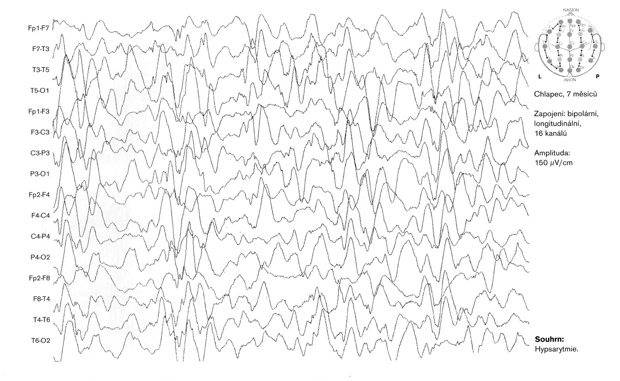
Hypsarytmie
Dolanský Jiří, Atlas dětské encefalografie, Triton, 2003, ISBN 80-7254-428-4, str.226, obr.130a

Slide 25
  Symptomatické záchvaty spojené s horečkou - nejedná se o epilepsii
  Genetická predispozice
  6 měsíců – 5 let
  Není anamnéza afebrilních záchvatů
  Nekomplikované FK – do 5 min
  Komplikované FK- fokální, delší než 15 min, opakovaně během 24 hodin
  DZP při záchvatu, bez trvalé léčby
Febrilní křeče

Slide 26
Epilepsie -4-12 let – předškolní a mladší školní věk
  Dětské absence ( CAE) - absence desítky až 100/den , GTCS .Prognosa příznivá
  Benigní epilepsie s CT hroty - v noci a s vazbou na spánek- obvykle jednostranné parestesie a záškuby v orofaciální oblasti a HK, ev. GTCS
  Epilepsie s kontinuálními výboji SW ve spánku – různé typy záchvatů, hlavně neuropsychologická deteriorace
  LKS- Landau Kleffnerův sy - získaná afázie, kognitivní deteriorace , autistické rysy

Slide 27
Epilepsie 12-18 let
  juvenilní myoklonická epilepsie JME
  juvenilní absence JAE ( 9-13 let)
  GTCS po probuzení GTCSs
geneticky podmíněná – absence, myoklonie, GTCS

Slide 28
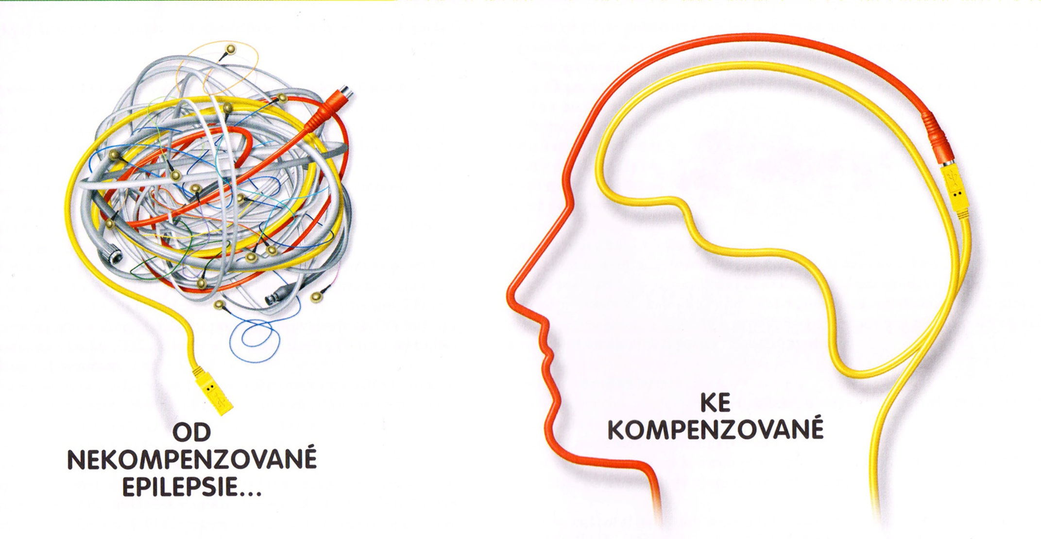
Epilepsie - léčba
  Režimová opatření – pravidelný rytmus spánku,omezení hyperventilace , fotostimulace, zákaz alkoholu, zdravá výživa , pravidelné užívání léků , nevhodné sporty ve výšce, plavání, lyžování atd
  Farmakoterapie - monoterapie, kombinovaná terapie až polyterapie .
Léky podle typu záchvatů, mechanismu účinku , vhodné-nevhodné kombinace léků, léková forma , četnost dávek /den , NÚ
  Farmakorezistence – 2 roky s použitím nejméně 2 správně volených AED v maximálních tolerovaných dávkách ( u dětí méně striktní pohled)
  Ketogenní dieta
  Epileptochirurgie - u farmakorezistentních epilepsií , resekční výkony, vagový stimulátor
Dolanský Jiří, Atlas dětské encefalografie, Triton, 2003, ISBN 80-7254-428-4, str.13

Slide 29
  Antiepileptika neovlivňují příčinu epilepsie
  Snížení pravděpodobnosti opakování záchvatů
  Není záruka plné kompenzace
  Po 1. záchvatu lze s léčbou vyčkat
  Zahájení léčby po 1. záchvatu:
vysoké riziko opakování záchvatů - těžké kraniotrauma, neuroinfekce, patologie na MR , abnormní EEG
Epilepsie - léčba

Slide 30
Neepileptické záchvaty
  Kardiovaskulární etiologie -akutní nedostatek 02 v mozku
posturální ( ortostatická synkopa)
arytmie , TIA , TGA
  Benigní paroxysmální vertigo
  Migréna
  Třesavka- zimnice

Slide 31
Neepileptické záchvaty- pokračování
Disociativní a somatoformní poruchy( dříve hysterické) - PNES – psychogenic non-epileptic seizures
Münchhausenův syndrom ( by proxy)
Panická porucha
Tiky – psychogenně podmíněné
Touretteův syndrom -komplexní tiky a koprolalie
Afektivní záchvaty ( cyanotické a palidní)
Shuddering attacks- emočně navozené benigní stavy tonické extenze KK, otřesení se, grimasování

Slide 32
Neepileptické záchvaty - pokračování
  Stavy denního snění u zdravých dětí
  Benigní motorické stereotypie ( kojenci , děti s MR)
  Benigní libé stereotypie , uspokojující rituál, gratifikace

